Slide 1
Cyclecloud

Slide 2
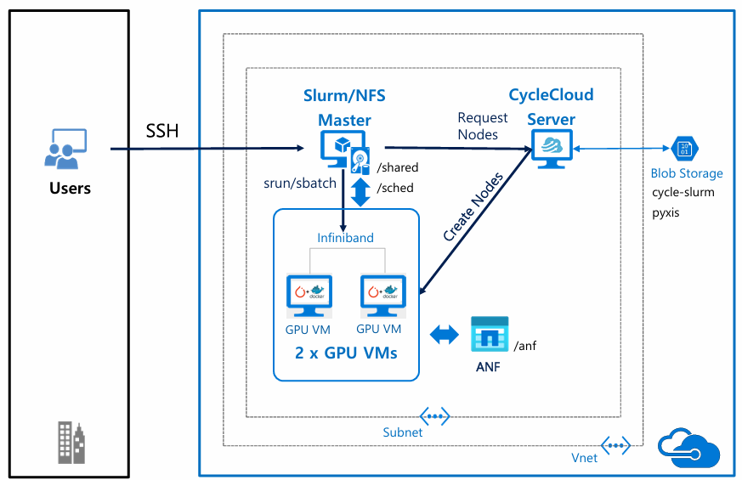
Cyclecloud Slurm
① Cyclecloud Server
Cyclecloud 컨트롤플레인
Azure 리소스 오케스트레이션
1
2
5
4
② Slurm Master (Scheduler 노드)
워크로드 스케줄링과 자원 할당
③ 노드
실제 Job이 동작하는 워커 노드
3
④ /shared, /sched
/shared: 모든 노드 공유 저장소
/sched: Slurm 메타데이터 및 스케줄러 저장소
⑤ Blob Storage (Locker)
클러스터 구성, 배포를 위한 객체 저장소
cluster-init 등

Slide 3
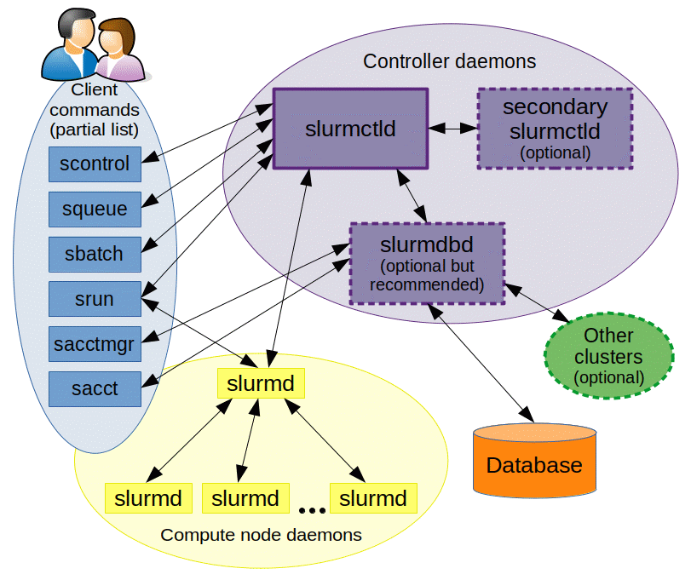
Slurm 기본 동작
scontrol
Slurm의 Job, Node, Partition 상태 조회 및 제어
squeue
Slurm 큐에 있는 Job들의 상태 및 대기 이유 확인
sbatch
비동기 스크립트를 Slurm Job에 등록
srun
Slurm 자원을 받아 Job 즉시 실행
sacct
완료된 Job 실행 이력과 자원 사용량 조회하는 Job Accouting

Slide 4
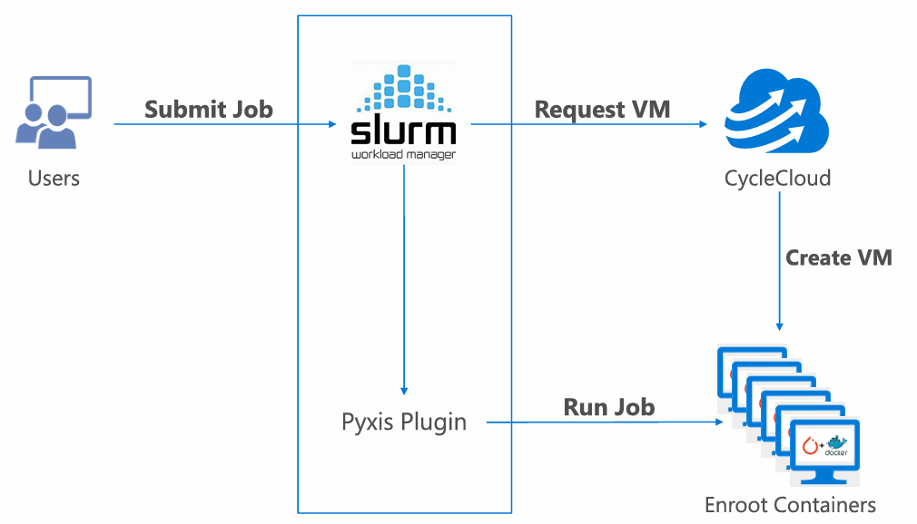
Cyclecloud integration with NGC containers
Notes:
NVIDIA NGC 컨테이너 이미지를 Docker 없이 Slurm 방식으로 실행하는 방법
NGC: Nvidia GPU Cloud - GPU 소프트웨어 패키지 플랫폼
Enroot는 Nvidia가 만든 HPC/AI 전용 경량 컨테이너 런타임으로 Docker 데몬과 root 권한이 불필요
Docker 이미지를 파일시스템 squashfs 로 변환해서 실행
Pyxis는 slurm이 Enroot 컨테이너를 직접 실행하게 해주는 플러그인
Job 실행 시 이를 수행

Slide 5
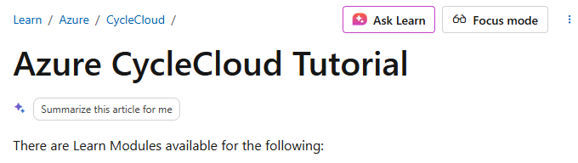
Cyclecloud Tutorial
How to install CycleCloud and creating a cluster
How to customize a CycleCloud install
How to use Slurm for HPC on CycleCloud

Slide 6
현재 KT 클러스터 버전 현황
Region | Cyclecloud | Slurm | jetpack slurm | 수량
MexicoCentral | 8.9.0-3754 | 25.11.4 | "project": "slurm", "version": "4.0.8" "project": "healthagent", "version": "1.0.5" "project": "monitoring", "version": "1.0.6" "project": "slurm", "version": "4.0.8" "project": "scheduler", "version": "1.0.0" | 본 학습 노드 128대 별도 gpu 노드 4대
KoreaCentral | 8.7.3-3438 | 23.11.19-1 | "project": "slurm", "version": "3.0.12" "project": "slurm", "version": "3.0.12" "project": "cc-slurm-container", "version": "1.0.0" | 본 학습 노드 6대 별도 gpu 노드 1대

Slide 7
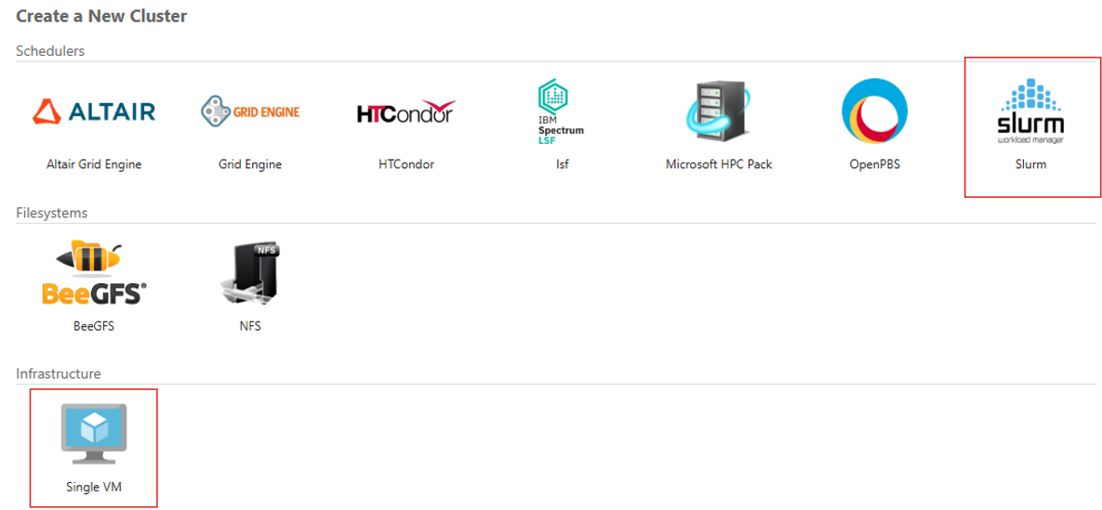
중요
Cyclecloud 지원 시 노드 재시작을 최소화해야 하는 것이 가장 중요합니다. GPU VM capa 부족으로 재할당이 안될 수 있으며, 만약 재시작이 필요한 경우 capa 팀과 일정 조율 후 진행하시길 바랍니다. 그리고 KT Cyclecloud GPU VM들은 RI가 적용되어 있습니다.
1. Cyclecloud 구축
KT Cyclecloud for slurm은 아래 가이드대로 구성되어 있습니다.
Create, customize, and manage an HPC cluster in Azure with Azure CycleCloud - Training | Microsoft …
3. 구성 현황
예전에는 UAEN, KRC, KRS 3개의 Region에 구성되어있었으나 6월에 Mexico Region으로 모두 이전했습니다.
Mexico Region 부터는 제가 담당하지 않아 수량/버전 등의 정보가 없습니다.
운영 - slurm 클러스터 (노드는 약 100개)
개발- single VM 으로 각각 4개
4. 버전
Cyclecloud 지원 시 버전 정보가 필요할 때가 있습니다.
Cyclecloud 버전 / Slurm Version / jetpack slurm 모두 필요하며, 버전 확인 방법은 아래를 참고하세요.
learning/cyclecloud/check-version.md at main · jungkyupark1/learning
5. cyclecloud cli
cyclecloud cli를 통해 여러 가지 작업을 수행할 수 있습니다.
Cyclecloud Server (master server)에 설치되어 있습니다.
Cyclecloud GUI도 이 서버 IP로 접속합니다.
Azure CycleCloud CLI Reference - Azure CycleCloud | Microsoft Learn

Slide 8
5. cyclecloud cli
cyclecloud cli를 통해 여러 가지 작업을 수행할 수 있습니다. Cyclecloud Server (master server)에 설치되어 있습니다.
Cyclecloud GUI도 이 서버 IP로 접속합니다.
Azure CycleCloud CLI Reference - Azure CycleCloud | Microsoft Learn
6. VM 부팅 시 수행 스크립트
cyclecloud에서 Job이 동작하는 node는 VMSS 기반으로 되어 있습니다.
cloud-init은 VMSS cloud-init이며 수정 시 모든 노드 재시작이 필요합니다.
(cyclecloud cli로 cloud-init 변경분을 반영하는 기능이 있으나 오작동합니다. - 26년 3월 기준 PG에서도 불가)
대신 cluster-init을 사용합니다.
구성도 5번 blob-storage(locker)에 스크립트가 저장되어 있습니다.
저희는 접근할 수 없어 상세 내용은 모르고, 4~5개의 스크립트가 있습니다.
(scale-in 방지, nvidia 버전 업, 마운트 등)
learning/cyclecloud/cluster-init.md at main · jungkyupark1/learning
7. job accounting
slurm job 기록을 보관하여 sacct 명령어 수행이 가능합니다.
DB는 Azure Database for MySQL - Flexible Server로 연결되어 있습니다.
learning/cyclecloud/slurm_job_accounting.md at main · jungkyupark1/learning
8. 사용자 관리
cyclecloud 사용자 관리는 built-in, Active Directory, LDAP, Entra ID를 지원하며 built-in으로 사용 중입니다.
learning/cyclecloud/user-management.md at main · jungkyupark1/learning
9. Node Scaling
Cyclecloud는 Job이 있을 때 자원을 생성하고 회수하는 것이 기본이나,
RI가 적용된 GPU VM은 Scale in 될 필요가 없기에 이를 방지하는 설정을 적용해야 합니다.
이미 cluster-init에 스크립트로 적용은 되어 있으나,
의도치 않은 Scale in 이벤트가 발생한 경우 아래 링크를 참고하십시오.
learning/cyclecloud/node_scaling.md at main · jungkyupark1/learning
노드 할당 및 회수는 azslurm 명령어를 사용하시면 됩니다. 위 링크의 3번 참고하십시오.
10. Disk
제가 아는 버전은 아래내용이고 변경되었을 수 있습니다.
노드 별 OS disk - 1TB
Mount
- Blob Storage NFS - 2개
- Lustre 512TB
11. GPU 모니터링
Managed Prometheus + Managed Grafana로 GPU 모니터링이 가능합니다.
안내는 드렸는데 적용은 안 하신 것 같습니다.
Mexico Region에선 Managed Grafana를 지원하지 않아 직접 설치하거나, 가까운 Region을 사용하여야 합니다. (리전간 트래픽 비용 발생)
learning/cyclecloud/gpu-monitoring.md at main · jungkyupark1/learning

